Slide 1
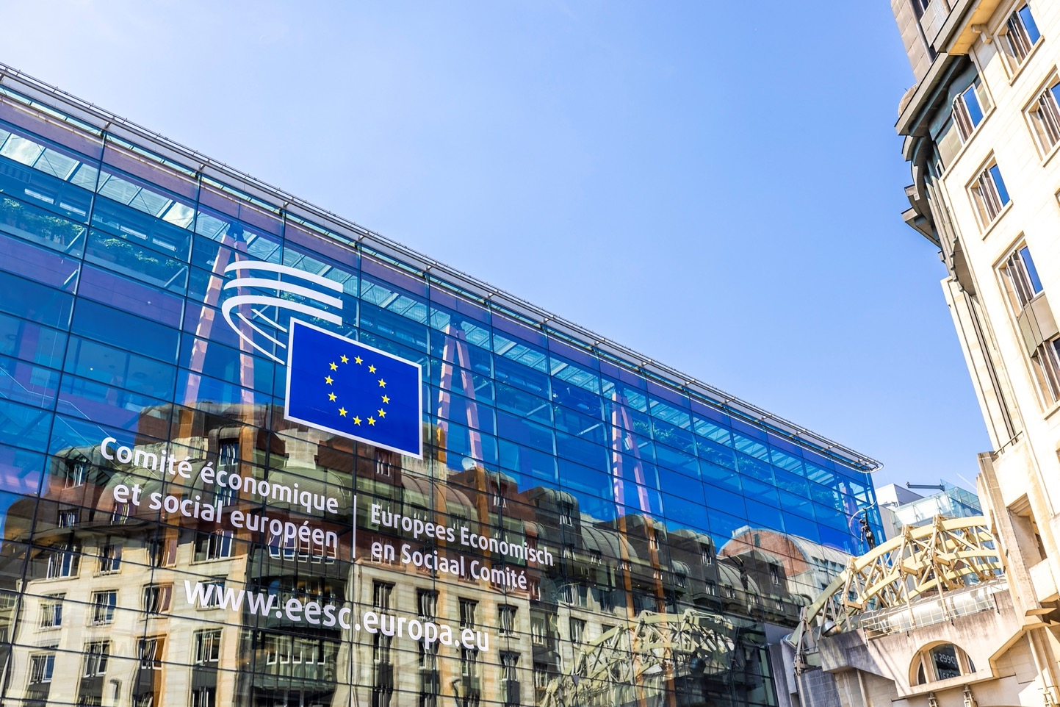
VELKOMMEN

Slide 2
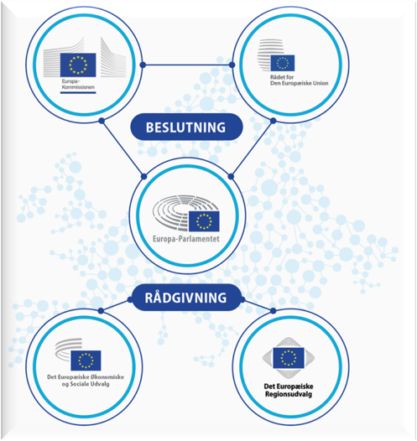
Det Europæiske Økonomiske og Sociale Udvalg er et rådgivende organ, der repræsenterer det organiserede civilsamfund
"Europa-Parlamentet, Rådet
og Kommissionen bistås af
et økonomisk og socialt udvalg
og et regionsudvalg med
rådgivende funktioner."
Traktaten om Den Europæiske Union, artikel 13

Slide 3
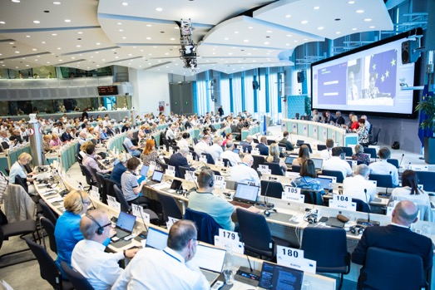
EN FORSAMLING AF 329 MEDLEMMER FRA ALLE DEN EUROPÆISKE UNIONS MEDLEMSSTATER
De udpeges af Rådet for en femårig mandatperiode, der kan forlænges, efter forslag fra hver medlemsstat.
De er uafhængige (= intet politisk tilhørsforhold) og arbejder i alle EU-borgeres interesse.
De arbejder ikke i Bruxelles på fuld tid: De fleste fortsætter med at arbejde for deres organisationer i hjemlandet. EØSU dækker deres rejse- og opholdsudgifter.

Slide 4
HVAD ER DET ORGANISEREDE CIVILSAMFUND?
Det omfatter alle grupper og organisationer, hvor folk arbejder sammen:
Arbejdsgivere (107)
Arbejdstagere (110)
Civilsamfunds-organisationer (110)
Arbejdsgiver-sammenslutninger,
handelskamre,
SMV-organisationer
Repræsenterer landbrugere, forbrugere, unge, liberale erhverv, personer med handicap, akademikere, kooperativer, NGO'er m.fl.
Fagforeninger
De er dybt engageret i at forsvare deres gruppers (eller baglands) interesser og mærkesager, og de fungerer ofte som formidlere mellem beslutningstagere og befolkningen.
*To medlemmer er ikke tilknyttet nogen af de tre grupper

Slide 5
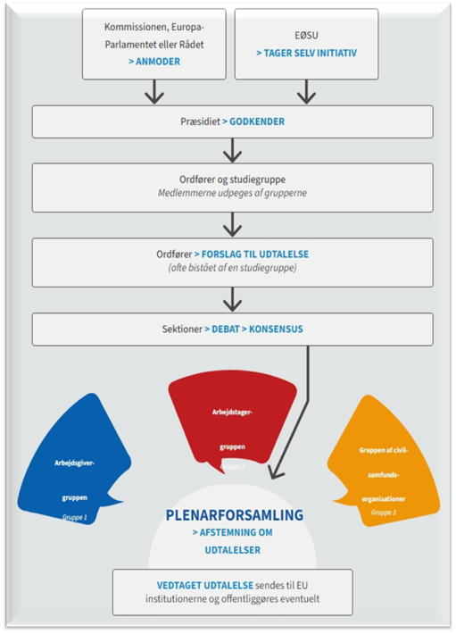
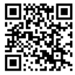

HVAD LAVER EØSU?
Europa-Parlamentet, EU-Rådet og Kommissionen er retligt forpligtede til at høre EØSU, når der skal vedtages ny lovgivning. Udvalget kan høres om en lang række emner.
EØSU-medlemmer fra alle tre grupper drøfter, hører hinanden, når til enighed og formulerer dette i et dokument, en såkaldt “udtalelse”, om den foreslåede lovgivning.
Efter en udtalelse er vedtaget, sendes den til EU-institutionerne til drøftelse, og den offentliggøres i EU-Tidende (på 24 sprog).
Ordføreren fremlægger de vigtigste punkter i EØSU-udtalelsen og skaber opmærksomhed om den på EU-niveau og nationalt og lokalt plan.
EØSU afgiver i alt ca. 200 udtalelser hvert år.
Scan QR-koden og læs mere!

Slide 6
HVORFOR ER EØSU VIGTIGT FOR EU?
Udvalget er det eneste institutionelle mødested og forum for dialog på EU-niveau, som gør det muligt at opnå konsensus mellem forskellige interesser. Det er Europas interessegruppers eneste mulighed for formel indflydelse på udkast til EU-lovgivning inden for en interinstitutionel ramme.
Denne deltagelse af civilsamfundsorganisationer er deltagelsesdemokrati og et af det europæiske demokratis grundlæggende elementer.
Udvalget behandler mange emner, der berører folks dagligdag: beskæftigelse, sundhed, forbrugerrettigheder, landbrug, bekæmpelse af organiseret kriminalitet osv.

Slide 7



ARBEJDSORGANER: 6 SEKTIONER & 1 KOMMISSION
Eksterne forbindelser
Transport, Energi, Infrastruktur og Informationssamfundet
Landbrug, Udvikling af Landdistrikterne og Miljø
Civilsamfundsdialog med tredjelande
Udvidelse
Handel
Naboskabsforbindelser
Internationalt samarbejde
Ren energi til overkommelige priser
Bæredygtig og intelligent transport
Anstændige og tilgængelige boliger til overkommelige priser
Fysisk planlægning for befolkningen og civilsamfundet
Bæredygtige fødevaresystemer
Klimaindsats
Miljø og biodiversitet
Landbrug
Bæredygtig udvikling – generelt
Bæredygtig land- og byudvikling

Slide 8




ARBEJDSORGANER: 6 SEKTIONER & 1 KOMMISSION
Den Økonomiske og Monetære Union og Økonomisk og Social Samhørighed
Beskæftigelse, Sociale Spørgsmål og Unionsborgerskab
Det Indre Marked, Produktion og Forbrug
Den Rådgivende Kommission for Industrielle Ændringer
Økonomisk og Monetær Union
Finansielle tjenesteydelser og kapitalmarkeder
Beskatning
EU-budget og egne indtægter
Samhørighed og bypolitik
Statistik
Beskæftigelse
Social inklusion
Unionsborgerskab
Social beskyttelse
Lige muligheder
Forbrugerbeskyttelse
Det indre marked
Virksomheder
Industripolitik
Finansielle tjenesteydelser
Forskning og innovation
Sektorspecifikke industripolitikker, f.eks. forsvar, vand, sundhed, energiintensive industrier, robotteknologi
Industrielt & teknologisk fremsyn
Kritiske råstoffer
Koordinering af den blå EU-pagt

Slide 9


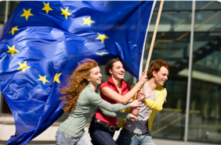
ANDRE ARBEJDSORGANER
Observatorier
Observatoriet for Bæredygtig Udvikling
Observatoriet for Håndhævelse af Reglerne for Det Indre Marked
Observatoriet for Arbejdsmarkedet
Ad hoc-grupper
Gruppen om Det Europæiske Borgerinitiativ
EØSU's ungdomsgruppe
Gruppen om ligestilling
10 permanente grupper knyttet til sektionernes aktiviteter

Slide 10
NYLIGE SUCCESHISTORIER
Disse nylige succeshistorier viser EØSU's indflydelse på EU-lovgivningen og er eksempler på, at udvalget har skabt opmærksomhed i EU om spørgsmål af væsentlig betydning for civilsamfundet og etableret sig som en vigtig aktør.
Sikker adgang for alle til sociale og økonomisk overkommelige boliger
Først med opfordringen til en EU-vandstrategi
Handelsaftaler, der gavner alle dele af samfundet
EØSU's krav bidrog til Liègeerklæringen fra marts 2024, som blev vedtaget på den europæiske boligministerkonference under det belgiske rådsformandskab.
I 2023 lancerede EØSU den blå EU-pagt – den første større opfordring til en fælles EU-vandpolitik. Initiativet kortlægger ikke blot Europas vandproblemer, men udstikker også en klar og konkret køreplan for håndteringen af dem.
EØSU blev af Kommissionen udpeget til sekretariat for alle EU's interne rådgivende grupper med EØSU-medlem Tanja Buzek som hovedkoordinator.
Retten til økonomisk overkommelig energi for alle
Retten til reparation i centrum for EU's forbrugerbeskyttelsespolitik
Efterlysning af en EU-handlingsplan
for sjældne sygdomme
EØSU's anbefaling om et europæisk observatorium for energifattigdom fik Kommissionen til at oprette et rådgivningscenter for energifattigdom.
I 2023 fremlagde Kommissionen lovforslaget "Ret til reparation" som led i den nye forbrugerdagsorden. Det omhandler de hindringer, som afholder forbrugerne fra at reparere produkter.
Med en række anbefalinger og konferencer har EØSU presset på for at sikre, at en EU-handlingsplan for sjældne sygdomme indgår i Kommissionens næste arbejdsprogram.

Slide 11
NYLIGE SUCCESHISTORIER
Medtagelse af de unges synspunkter
i EU's beslutningstagning
Obligatorisk høring af civilsamfundet om nødvendige økonomiske reformer
Fødevarepolitikken på bordet i EU
I 2022 forpligtede EØSU sig som den første EU-institution til EU's ungdomstest, et banebrydende værktøj til at integrere unges deltagelse i den politiske beslutningsproces.
I 2023 fremsatte Europa-Kommissionen et forslag om at reformere EU's ramme for økonomisk styring for at tage hånd om aktuelle økonomiske udfordringer. Inden havde EØSU fremsat centrale anbefalinger, som fik stor indflydelse på den endelige lovpakke.
I 2024 fremlagde EØSU anbefalinger til den fælles landbrugspolitik efter 2027 og pressede på for, at forbrugerne i EU skulle have adgang til mere bæredygtige fødevarealternativer, som også socialt sårbare grupper har råd til.
For en bæredygtig fremtid via den europæiske interessentplatform for cirkulær økonomi
I spidsen for en retfærdig omstilling
... og mange flere!
I 2023 bidrog EØSU's ad hoc-gruppe om FN's rammekonvention om klimaændringer (UNFCCC) til arbejdsprogrammet for retfærdig omstilling gennem direkte påvirkning af EU-medlemsstaternes og Europa-Kommissionens holdninger.
Tjek de seneste resultater på eesc.europa.eu
I 2017 lancerede EØSU i samarbejde med Europa-Kommissionen den europæiske interessentplatform for cirkulær økonomi.

Slide 12

FLERSPROGETHED I UDVALGET
EU's motto Forenet i mangfoldighed kommer til udtryk i EØSU's flersprogethed.
Vi værdsætter og fremmer aktivt brugen af alle 24 officielle EU-sprog.
Derfor kan vores medlemmer arbejde på deres eget sprog, både mundtligt og skriftligt.
Alle EØSU's udtalelser og officielle dokumenter samt det meste digitale indhold findes på alle sprog takket være arbejdet og engagementet i Direktoratet for Oversættelse

Slide 13




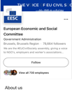



HAR DU SPØRGSMÅL?
Scan QR-koden og giv din evaluering
Vil du kontakte os? Så send en e-mail til visitEESC@eesc.europa.eu
Følg os her:
Det Europæiske Økonomiske og Sociale Udvalg
@eu_civilsociety
@eesc.bsky.social
Vi høres ved!
EØSU – Det Europæiske Økonomiske og Sociale Udvalg
@EU_EESC
@EurEcoSocCommittee

Slide 14
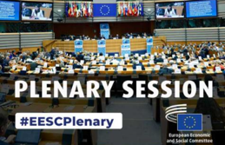

Medlemmer
Opfølgning på udtalelser
Fuldstændig liste over nuværende
EØSU-medlemmer og CCMI-delegerede
Sådan er der blevet fulgt op på EØSU's udtalelser
EØSU's udtalelser
Plenarforsamlinger
BILAG:
YDERLIGERE OPLYSNINGER
Sådan følger du en EØSU-plenarforsamling
Aktuelle udtalelser
Prøv at arbejde her!
To gange om året tilbyder EØSU lønnede praktikophold på fem måneder inden for forskellige områder
En udtalelses tilblivelse
CESlink
Sådan udarbejdes EØSU's udtalelser (video)
Hvad EU gør for mig
Onlinefællesskab for de nationale økonomiske og sociale råd
Sådan påvirker EU's tiltag europæernes hverdag

Slide 15
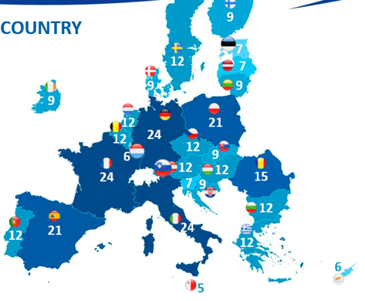
MEDLEMMER PR. LAND
Som i andre EU-institutioner er den geografiske repræsentation i EØSU proportionel, dvs. at lande med flere indbyggere også repræsenteres af et større antal medlemmer.
Derfor har Frankrig, Tyskland og Italien flest medlemmer (24), mens Malta har færrest (5).
KØNSBALANCE
I mandatperioden 2025-2030 har EØSU det højeste antal kvindelige medlemmer, siden de første medlemskabsstatistikker kom i 2010.
Der er en større andel af kvinder i udvalget end nogensinde før: 39 % sammenlignet med 33 % i 2020 og 28 % i 2015 – en opadgående tendens!

Slide 16

HVAD GØR EU FOR DE UNGE?
Kom til orde
Her i Det Europæiske Økonomiske og Sociale Udvalg kan du deltage i ungdomsarrangementer såsom EU's ungdomsdialog, Europa-Parlamentets europæiske ungdomsarrangement (EYE) og Dit Europa, din mening!
Der kan du komme til orde!
Arbejde
Når du er fyldt 18 år, kan du søge job overalt i Den Europæiske Union. Via EURES-ordningen kan du komme i kontakt med arbejdsgivere i hele EU samt i Norge og Island.
Tag på opdagelse
Overvejer du et job i en EU-institution eller i et andet EU-land?
Hvert år tilbyder EU lønnede praktikophold til unge med en universitetsuddannelse.
Uddannelse
Du har ret til at studere på ethvert universitet i EU på samme vilkår som landets statsborgere.
Via ERASMUS-programmet kan du tage en del af din universitetsuddannelse i udlandet.
Rejse
Det grænsefrie Schengenområde giver 400 millioner EU-borgere fri bevægelighed mellem landene. Med en INTERRAIL-togbillet kan du f.eks. rejse til over 40.000 rejsemål i 30 lande.

Slide 17





EØSU'S UNGDOMSINITIATIVER
Undersøgelse af de unges deltagelse på forskellige niveauer
Dit Europa, din mening!
EØSU's ungdomsgruppe
EØSU's årlige ungdomsarrangement, hvor elever fra alle EU's medlemsstater og kandidatlande samles for at lære Den Europæiske Union at kende. Siden 2010 er de unge deltagere kommet til Bruxelles for at debattere, udveksle idéer og udarbejde resolutioner, der afspejler deres vision for Europas fremtid, og som derefter deles med EU-institutionerne.
EU's ungdomstest i EØSU
Gruppen blev oprettet i 2023 for at øge de unges deltagelse i udformningen af EU-politikker og består af EØSU-medlemmer og ungdomsorganisationer. Formålet er at lytte til de unges synspunkter, anvende EU's ungdomstest (→) og koordinere initiativer af relevans for unge.
EU's ungdomstest er et redskab, der har til formål at sikre, at unge deltager mere i politikudformningen. I EØSU betyder det, at ungdomsrepræsentanter bliver inddraget i udtalelser. Hvis en organisation udtrykker interesse for en udtalelse, kan der også være tale om andre former for deltagelse, f.eks. input om et emne via e-mail, møde med EØSU-medlemmer osv.
​
Rundbordsdiskussioner med unge om klima og bæredygtighed
Ungdomsdelegeret til COP
Et EØSU-initiativ, hvor en repræsentant for unge deltager i EU-delegationen til FN's konferencer om klima og biodiversitet. Den ungdomsdelegerede vælges hvert andet år efter en åben proces med Det Europæiske Ungdomsforum og Generation Climate Europe og bidrager til EØSU's arbejde med klimapolitik inden, under og efter COP-møderne og sikrer på den måde, at de unges synspunkter høres i internationale drøftelser om klima og bæredygtighed.
Et EØSU-initiativ, der finder sted to gange om året for at fremme dialog mellem unge og beslutningstagerne i EU om klima og bæredygtighed. Møderne arrangeres sammen med Europa-Kommissionen og ungdomsnetværk og sikrer, at de unges forslag høres og følges konkret op.
Notes:
For some years now, the EESC has been working on how to better integrate the voice of young Europeans in its work and in the EU decision-making process in a structured and meaningful way

Slide 18
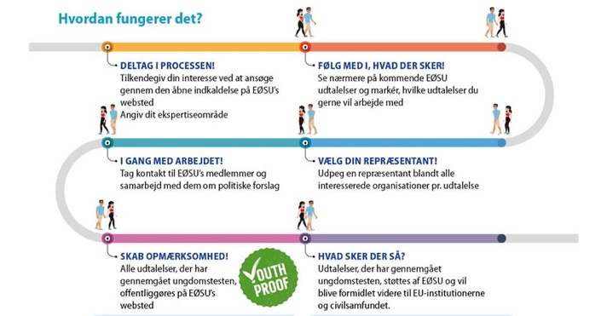


EU'S UNGDOMSTEST I EØSU
Ungdomstesten er et værktøj, der skal styrke unges deltagelse og ungdomsaspektet i den politiske beslutningstagning. I EØSU betyder det, at repræsentanter for unge kan blive inddraget i udarbejdelsen af EØSU's politiske anbefalinger ved at:
deltage i møder og høringer
levere skriftlige bidrag
overvåge opfølgningen på udtalelsen.

Slide 19
I centrum af EU's beslutningstagning
Europa-Parlamentet, EU-Rådet og Europa-Kommissionen er retligt forpligtede til at høre EØSU, når der skal vedtages ny lovgivning om en række emner på følgende områder:
Landbrug og fiskeri Fælles regler om konkurrence, beskatning og tilnærmelse af lovgivningerne Forbrugerbeskyttelse Økonomisk, social og territorial samhørighed Uddannelse, erhvervsuddannelse, ungdom og sport | Beskæftigelse Energi Miljø Den Europæiske Socialfond Fri bevægelighed for personer, tjenesteydelser og kapital Sundhed og sikkerhed Industri Investeringer | Ikkeforskelsbehandling og unionsborgerskab Det nukleare fællesmarked Folkesundhed Forskning, teknologisk udvikling og rummet Socialpolitik Transeuropæiske net Transport

Slide 20
Permanente grupper
Gruppe om grundlæggende rettigheder og retsstatsprincippet
Gruppe om det europæiske semester
Gruppe om partskonferencen under De Forenede Nationers rammekonvention om klimaændringer
Gruppe om forsyningspligtydelser
Gruppe om energi
Gruppe om transport
Gruppe om immigration og indvandring
Gruppe om integration af romaer
Gruppe om rettigheder for personer med handicap
Gruppe om bæredygtige fødevaresystemer

